Slide 1
Lógica secuencial
Electrónica digital

Slide 2
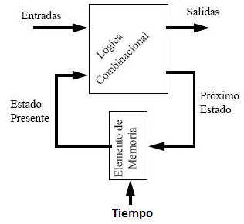
Sistemas secuenciales
Son aquellos cuyas salidas dependen no sólo de sus entradas actuales, sino también de sus entradas anteriores.
Incluyen el factor tiempo

Slide 3
Clasificación
Sistemas asíncronos: La sincronización depende exclusivamente de los retrasos de la lógica combinacional, sin necesidad de ninguna señal externa al sistema.
Sistemas síncronos: La sincronización depende exclusivamente de una señal externa al sistema, conocida generalmente como señal de reloj. Esta señal de reloj controlará el comportamiento de los elementos de memoria.

Slide 4
flip flop
Los biestables se utilizan para el almacenamiento de pequeñas cantidades de datos, llegando a poder almacenar un bit. Es por este motivo que se usan en cantidad para contener los datos a través de un código binario de todo tipo de dispositivos digitales y electrónicos, tales como contadores, máquinas de estado finitas, relojería, memorias de computadoras y calculadoras, por mencionar algunos.

Slide 5
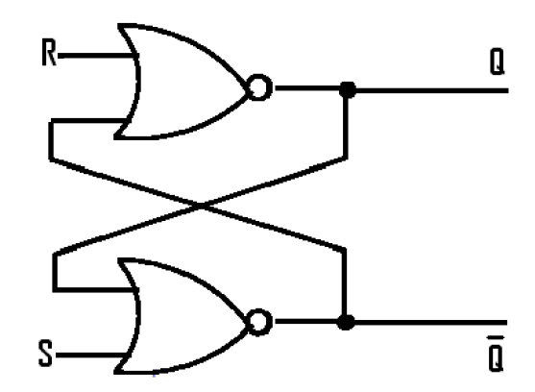
SR (set-Reset) Latch (NOR)
S | R | Q | $$\overline{Q}$$ | Observación
1 | 0 | 1 | 0
0 | 0 | 1 | 0 | Después de S=1, R=0
0 | 1 | 0 | 1
0 | 0 | 0 | 1 | Después de S=0, R=1
1 | 1 | 0 | 0 | Evitar

Slide 6
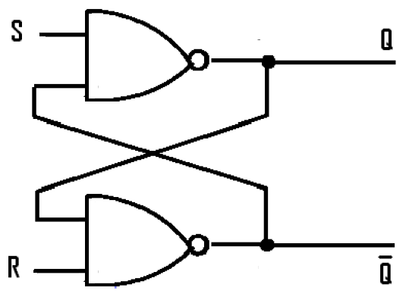
SR (set-Reset) Latch (NAND)
S | R | Q | $$\overline{Q}$$ | Observación
1 | 0 | 0 | 1
1 | 1 | 0 | 1 | Después de S=1, R=0
0 | 1 | 1 | 0
1 | 1 | 1 | 0 | Después de S=0, R=1
0 | 0 | 1 | 1 | Evitar

Slide 7
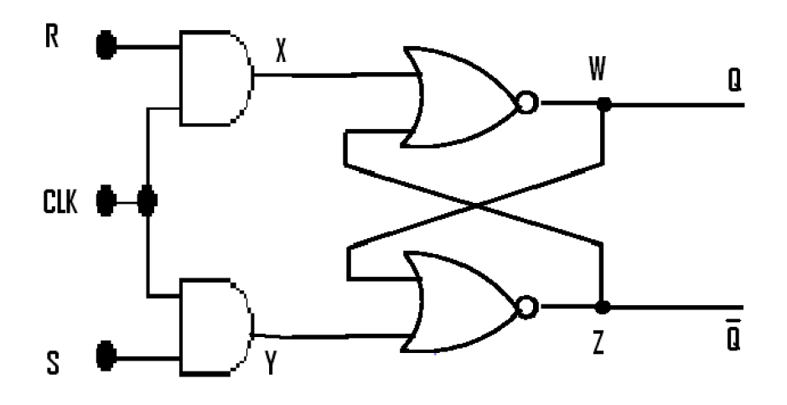
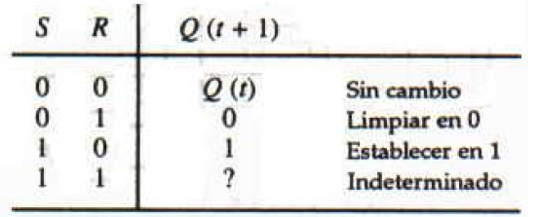
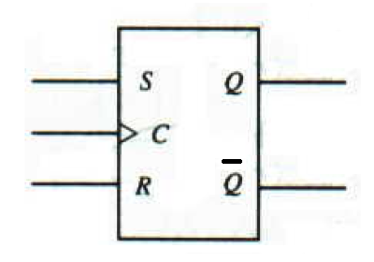
Flip-flop tipo RS temporizado sincrónico
Q | S | R | Q(t+1) | Observación
0 | 0 | 0 | 0
0 | 0 | 1 | 0
0 | 1 | 0 | 1
0 | 1 | 1 |  | Indeterminado
1 | 0 | 0 | 1
1 | 0 | 1 | 0
1 | 1 | 0 | 1
1 | 1 | 1 |  | Indeterminado

Slide 8
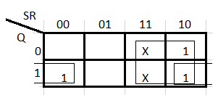
Flip-flop tipo RS temporizado sincrónico
Q | S | R | Q(t+1) | Observación
0 | 0 | 0 | 0
0 | 0 | 1 | 0
0 | 1 | 0 | 1
0 | 1 | 1 |  | Indeterminado
1 | 0 | 0 | 1
1 | 0 | 1 | 0
1 | 1 | 0 | 1
1 | 1 | 1 |  | Indeterminado
$$Q\left(t+1\right)=S+\overline{R}Q$$

Slide 9
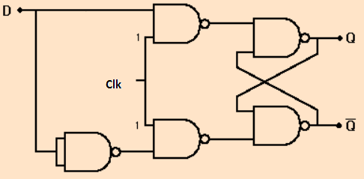
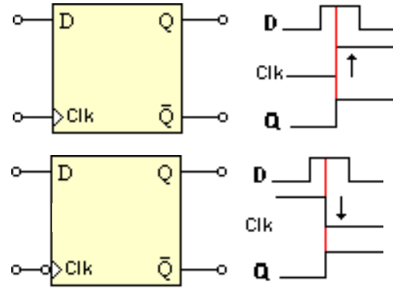
Flip-flop tipo D temporizado sincrónico
Q | D | Q(t+1)
0 | 0 | 0
0 | 1 | 1
1 | 0 | 0
1 | 1 | 1
D | Q(t+1)
0 | 0
1 | 1
$$Q\left(t+1\right)=D$$

Slide 10
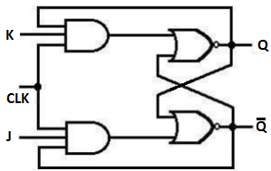
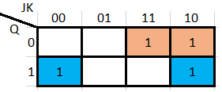
Flip-flop tipo JK temporizado sincrónico
Q | J | K | Q(t+1)
0 | 0 | 0 | 0
0 | 0 | 1 | 0
0 | 1 | 0 | 1
0 | 1 | 1 | 1
1 | 0 | 0 | 1
1 | 0 | 1 | 0
1 | 1 | 0 | 1
1 | 1 | 1 | 0
J | K | Q(t+1)
0 | 0 | Q(t)
0 | 1 | 0
1 | 0 | 1
1 | 1 | $$\overline{Q(t)}$$
$$Q\left(t+1\right)=J\overline{Q}+\overline{K}Q$$

Slide 11
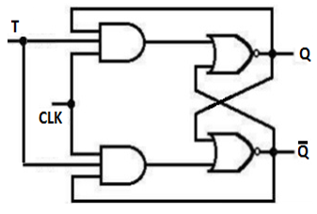
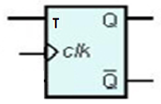
Flip-flop tipo T temporizado sincrónico
Q | T | Q(t+1)
0 | 0 | 0
0 | 1 | 1
1 | 0 | 1
1 | 1 | $$0$$
T | Q(t+1)
0 | Q(t)
1 | $$\overline{Q(t)}$$
$$Q\left(t+1\right)=T\overline{Q}+\overline{T}Q$$

